Slide 1
«Нетрадиционные методы работы музыкального руководителя»

Slide 2
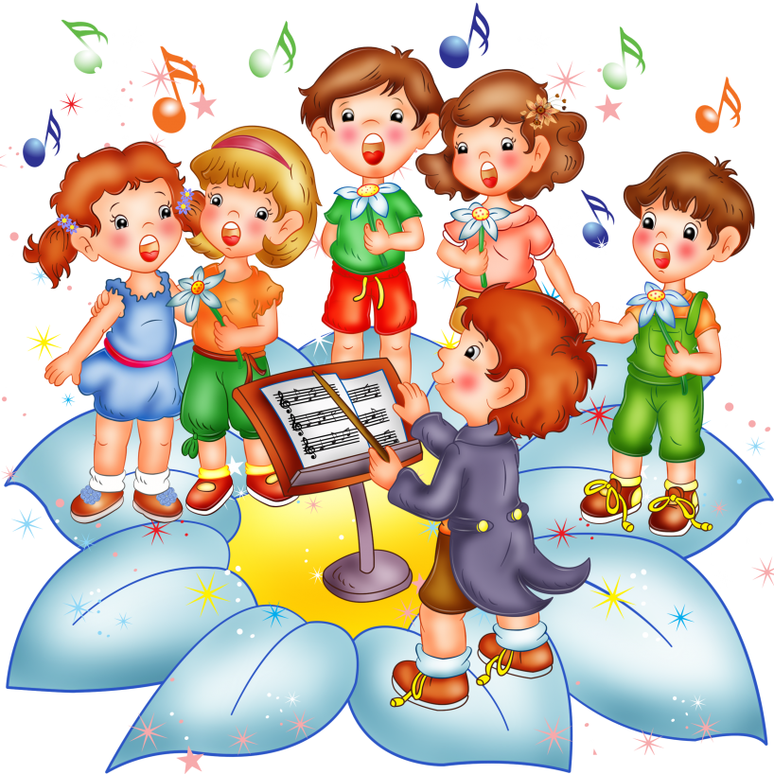

Slide 3
«Песня , танец, марш»

Slide 4
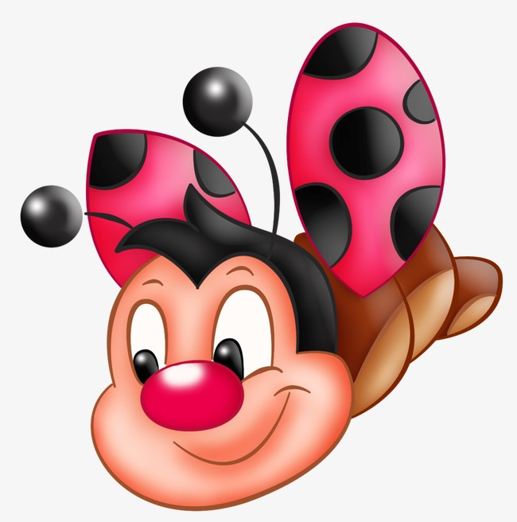
Ритмическая игра «Добрый жук»
Развитию координации движений и чувства ритма способствует упражнение «Зазвучавшие жесты».

Slide 5
Игра - скороговорка
Такие игры развивают: музыкальную память, мышление, воображение, логику.

